Slide 1



1
2
3
4
5
6
7
8
20 maart 2024
Groep 5 en 6
Tuinvogeltelling

Slide 2
Vogels tellen
De afbeeldingen van de vogels zijn overgenomen van https://www.vogelbescherming.nl/tuinvogeltelling/tuinvogels

Slide 3
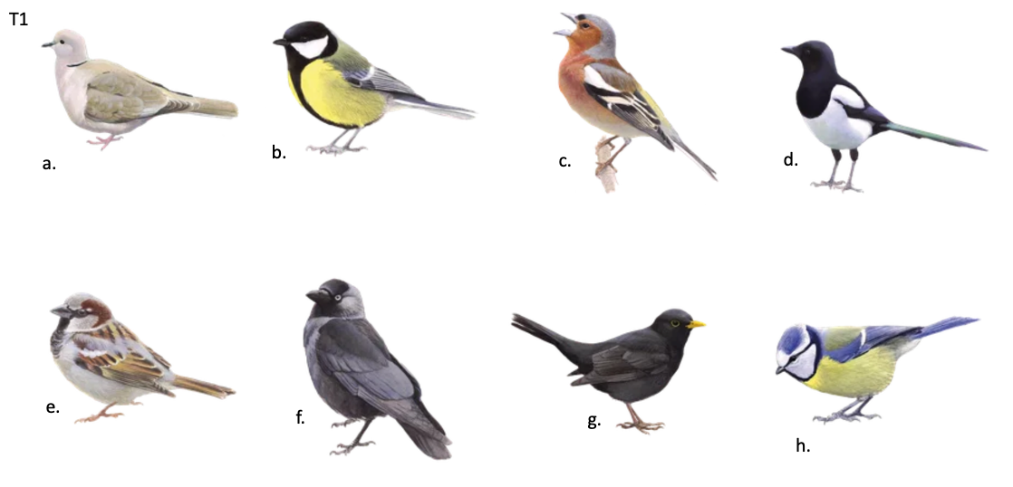

Slide 4
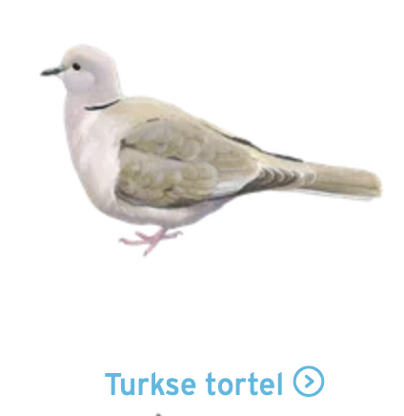
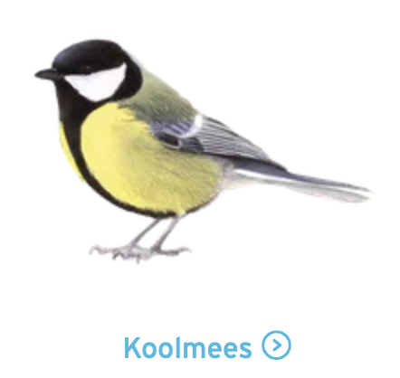
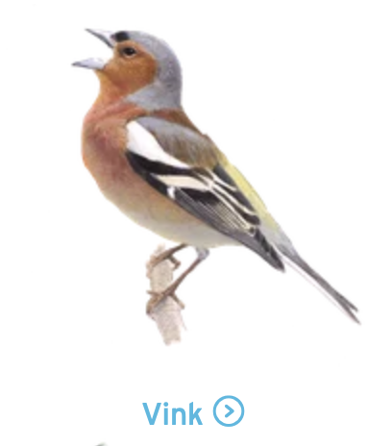
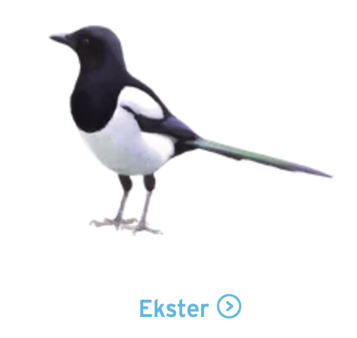
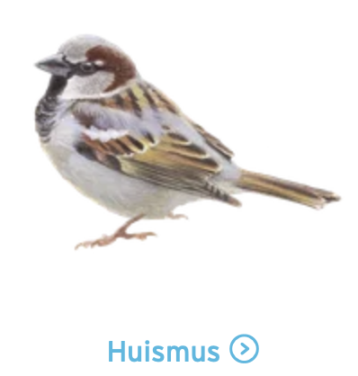
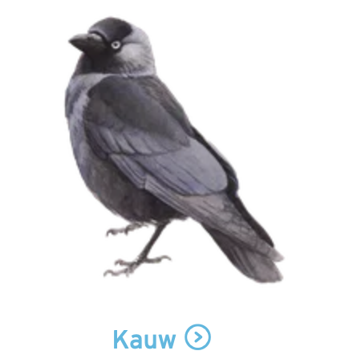
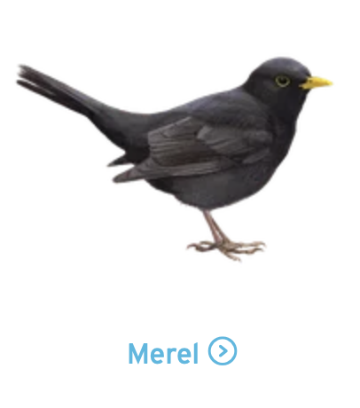
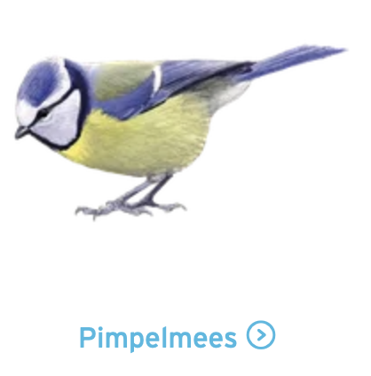
T2

Slide 5
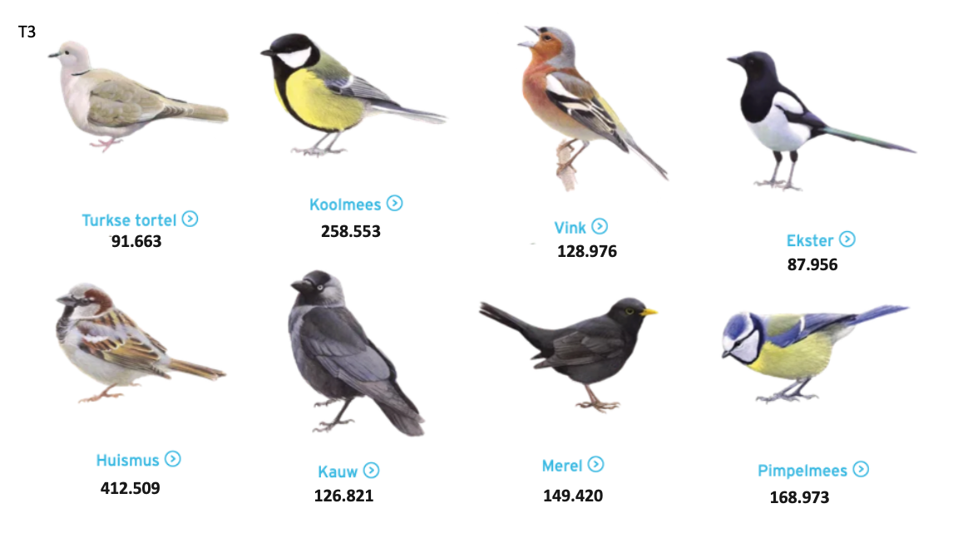

Slide 6
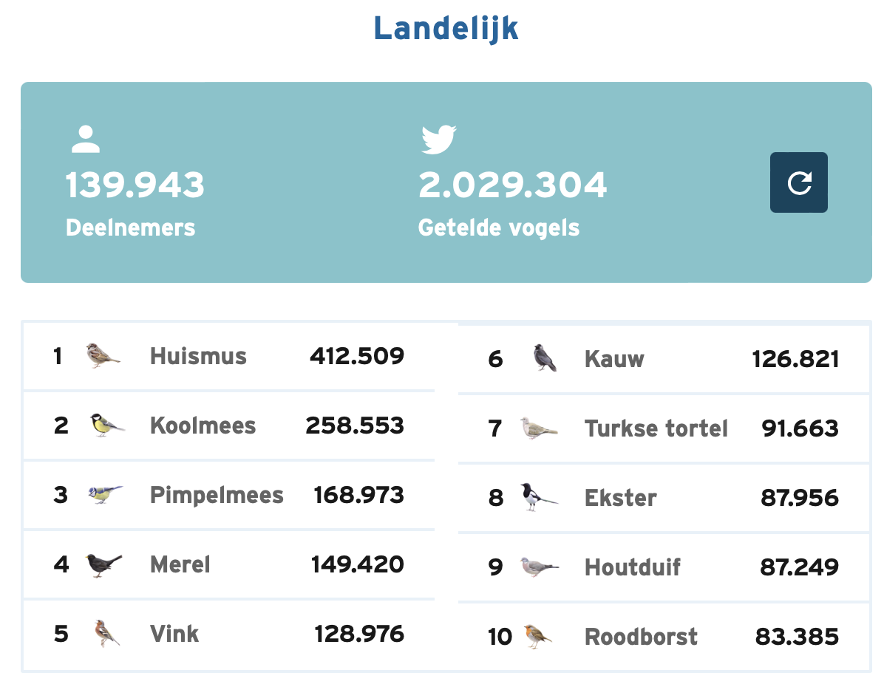
T4

Slide 7
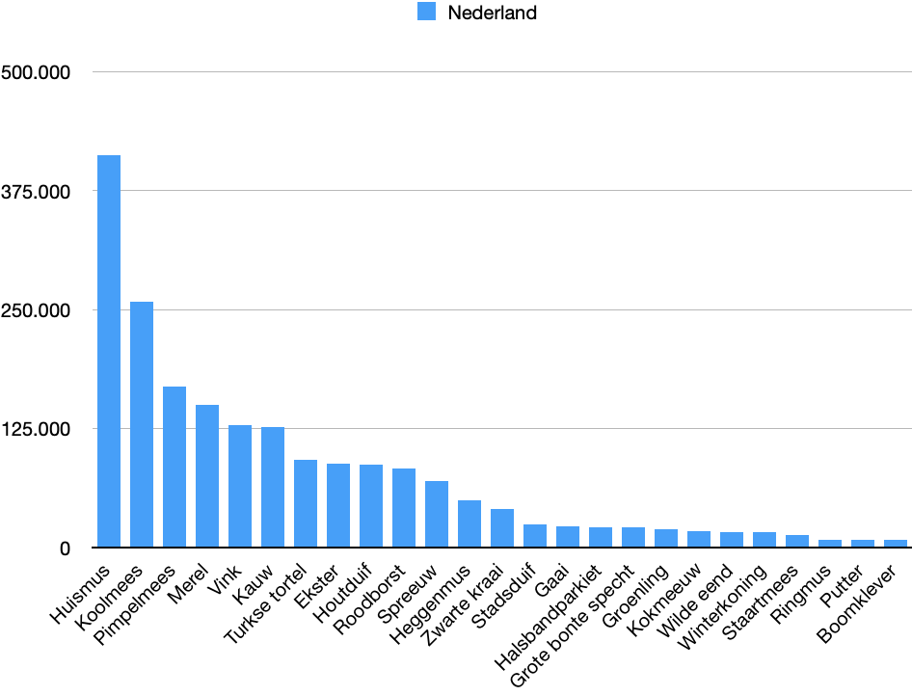
De top 25 van heel Nederland
T5

Slide 8
T6
Bouwt nest onder dakpannen, in gaten en kieren van gebouwen en in mussenkasten.
Zit graag in heggen of in klimop, dat geeft bescherming
Talrijkst in dorpen en in oudere buitenwijken, met rommelige tuinen.

Slide 9

T7
Uit India en Centraal Afrika
Ontsnapt of losgelaten, verwilderd
Kunnen in de winter niet voldoende eten vinden in de vrije natuur, leven daarom vooral in de stad

Slide 10
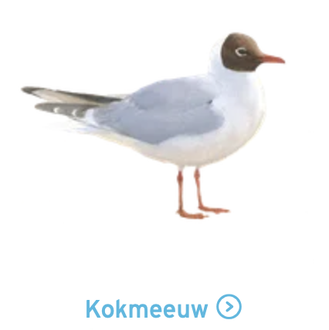
T8
Leeft met een heleboel meeuwen bij elkaar, in een ‘kolonie’.
Broedt vooral in binnenland dicht bij zoet water
Zoekt liefst naar voedsel in waterrijk grasland en op wad en slik.

Slide 12
T9

Slide 13
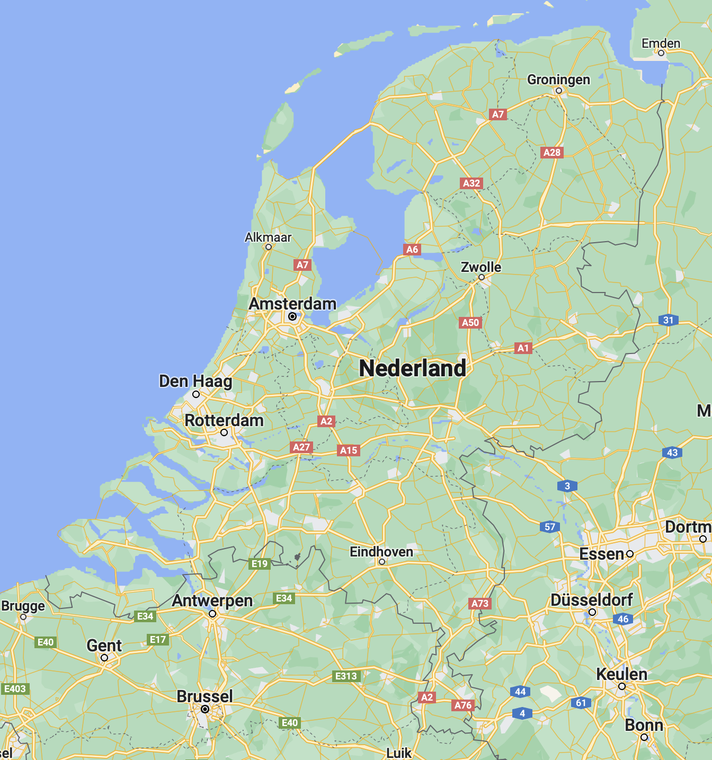
T10

